Slide 1
Все успешные люди делают это!

Slide 2
Тайм-менеджмент, и с чем его едят
Время является самым невосполнимым и ценным ресурсом, поэтому использовать его необходимо очень рационально. Важно работать над умением планировать свое рабочее время.

Slide 3
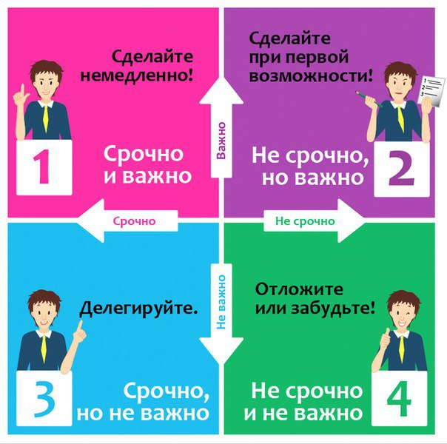
Запомни

Slide 4
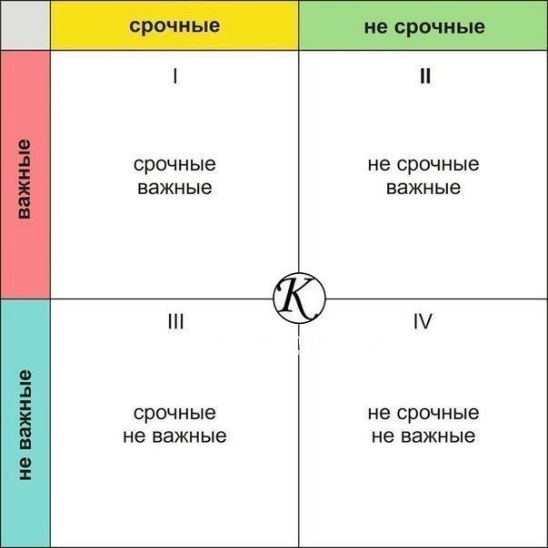
Метод №3 Матрица Эйзенхауэра
1.Первостепенные задачи — это дела срочные и важные
2.Такие задачи можно отложить, однако они могут оказать сильное влияние в долгосрочной перспективе. Дела имеют привычку становиться срочными и важными.
3. Задачи мало сказываются на Вашем успехе. Такие дела отнимают большую часть Вашего времени.
4. Не имеют никакого значения в принципе и не несут никаких последствий при их невыполнении.

Slide 5
Рабочий день менеджера смены
Четкий распорядок дня и прописанные стандарты выполнения задач — единственный способ работать эффективно.

Slide 6
Рабочий день менеджера смены
Распределяем активности в неделе.
Еженедельный отчет для управляющего - пнд.
Беседы по развитию с сотрудниками - вт.
Беседы со стажерами - ср.
Заказ продуктов -пн., пт
Составление расписания - чт
Генеральная уборка - пнд.

Slide 7
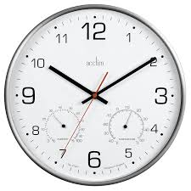
Рабочий день менеджера смены
2. Распределяем активности по времени дня.
Открытие смены
Завтрак
Ланч
Рутинные обязанности
Ужин
Закрытие смены

Slide 8
Обязательные поинты
2-3 Пятиминутки
Задаем вопросы
Проверяем выполнение заданий
Даем обратную связь
Разговариваем со стажерами

Slide 9
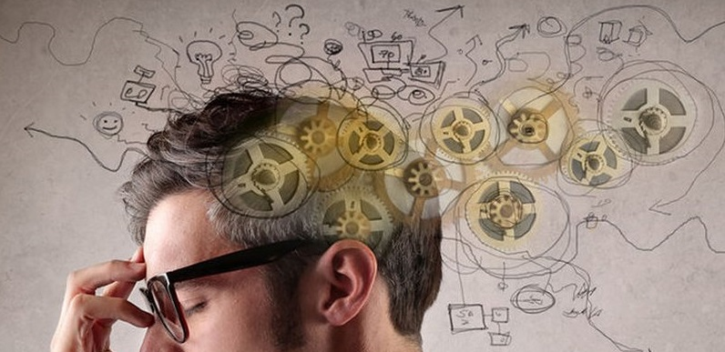
Не дай себя обмануть
Наш мозг – очень занятная штука. Как мы принимаем решение о том, какая из задач более срочная?

Slide 10
Как не облажаться
1. Не брать на себя слишком многое!
2. Не более 3 масштабных задач за день
3. Делим крупную задачу на несколько мелких

Slide 11
Откуда берется стресс?

Slide 12
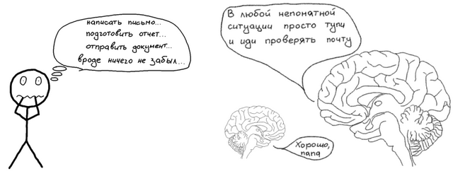
Техника пустого инбокса
0 входящих сообщений
Минимум открытых задач
Минимум открытых проектов
Иначе -- это лишает нас энергии

Slide 13
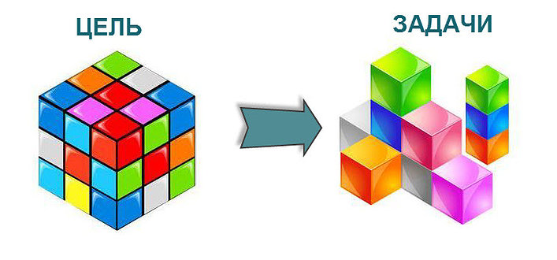
Задача vs цель
Что такое задача, и что такое цель?
Цель — это конечный желаемый результат.
Цель определяется в процессе планирования и регулируется функциями управления. Задача — проблемная ситуация с явно и заранее заданной целью.

Slide 14
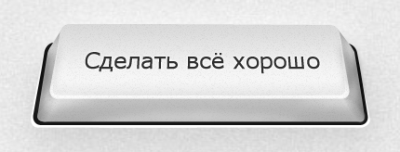
Как достичь результата:
Дать задачу по SMART
Follow Up (Как дела?)
Дать обратную связь
Проверить выполнение задачи
Дать обратную связь

